Slide 1
Projekt i implementacja systemu informatycznego, wspomagającego trwałe zapamiętywanie obcojęzycznego słownictwa, z wykorzystaniem teorii krzywej zapominania Hermanna Ebbinghausa
Autor: Robert Górski
Promotor: mgr inż Artur Karczmarczyk

Slide 2
Cel i założenia pracy
Osobista potrzeba jako motywacja podjęcia tematu
Możliwości skutecznego wykorzystania technologii informatycznych w nauce pamięciowej języka obcego
Aplikacja webowa w roli modelu realizacji projektu
Założenia dotyczące stanu końcowego projektu

Slide 3
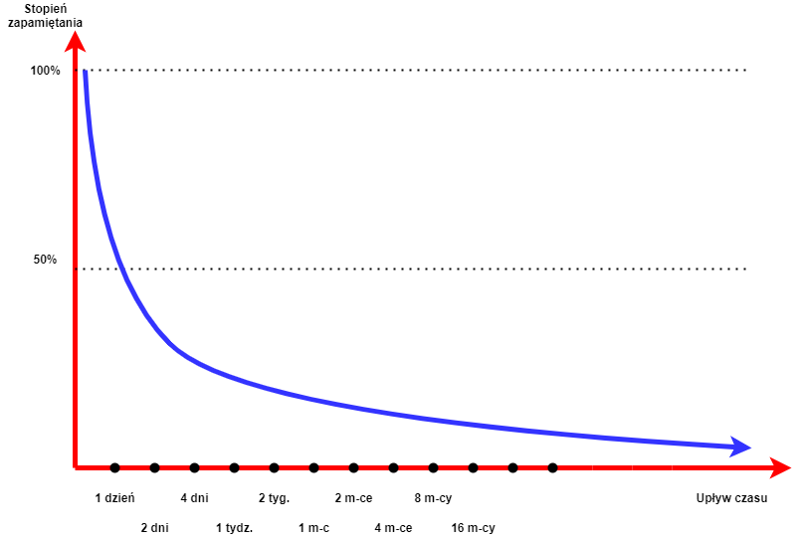
Pamięć – stan wiedzy i jej wpływ na załóżenia projektu
Działanie pamięci w psychologii
Rodzaje pamięci
Badania nad pamięcią Hermanna von Ebbinghausa

Slide 4
Pamięć – stan wiedzy i jej wpływ na załóżenia projektu

Slide 5
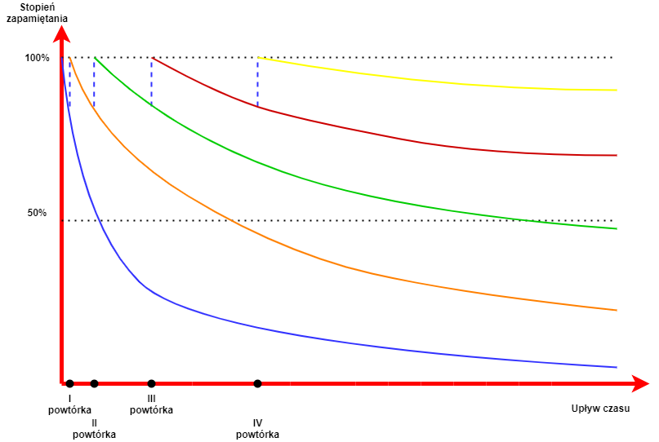
Pamięć – stan wiedzy i jej wpływ na załóżenia projektu
Idea krzywej zapominania i rozłożonych w czasie powtórek

Slide 6
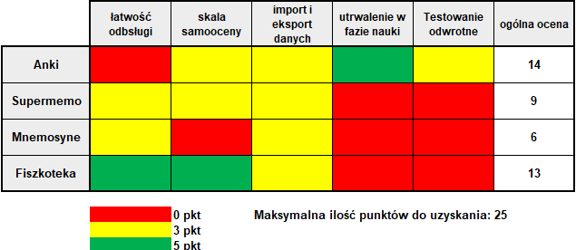
Przegląd istniejących rozwiązań
Główne typy obecnych na rynku aplikacji
Porównanie funkcjonalności w świetle wymogów aktualnej wiedzy psychologicznej

Slide 7
Metodyka – założenia funkcjonalne projektu
60-cio dniowy eksperyment z trzema rynkowymi rozwiązaniami
Wnioski i wynikające z nich zalecenia dla projektu:
Przeuczenie – gwarancja trwałości śladu pamięciowego
Podsumowanie fazy zapamiętania
Pierwsze 7 dni – sposób prowadzenia ucznia
Projekt w roli platform e-learningowej

Slide 8
Metodyka – wybór technologii
Wybór technologii back-endowej
Wybór realizacji warstwy wizualnej
Zabezpieczenia i autoryzacja użytkowników

Slide 9
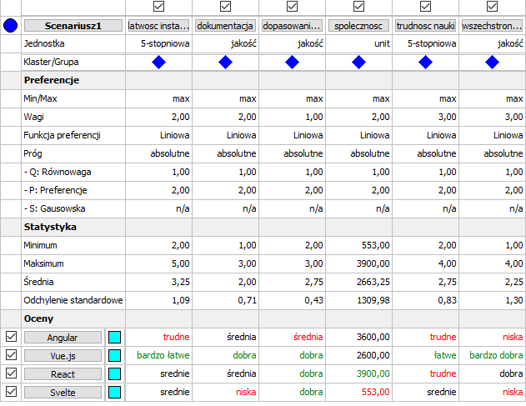
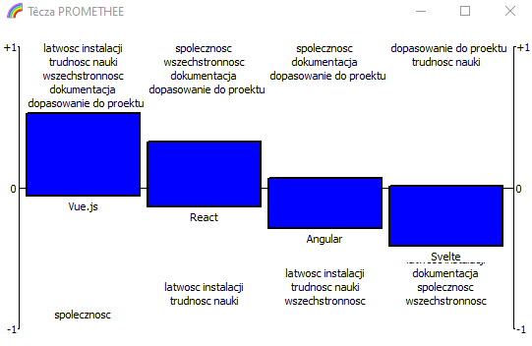
Metodyka – wybór technologii
Wybór technologii back-endowej
PHP (Symfony, Laravel, Codeigniter)
Wybór realizacji warstwy wizualnej
Vanilla JS
Vue
React
Angular
Zabezpieczenia i
autoryzacja użytkowników

Slide 10
Implementacja – zmiany założeń, ostateczne decyzje
Wpływ wyboru warstwy wizualnej na całość projektu
Zmiana formy autoryzacji

Slide 11
Podsumowanie – osiągnięte rezultaty
Realizacja logiki aplikacji
Dostosowanie warstwy front-endowej do wymogów technologii webowych
Testowanie działania programu

Slide 12
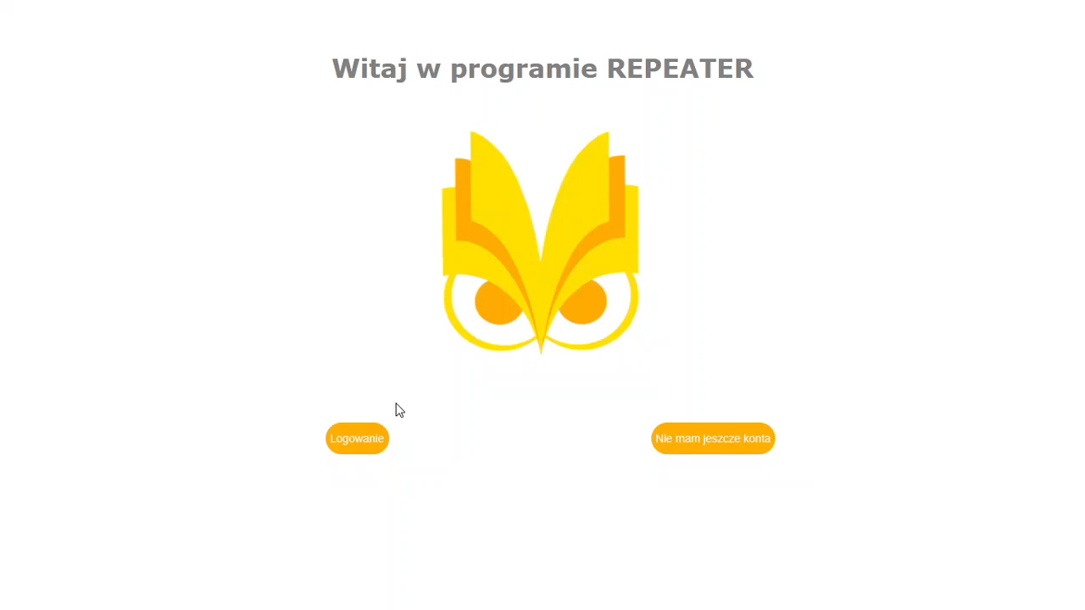

Slide 13
Wnioski i perspektywy rozwoju aplikacji
Przyczyny rozbieżności z zaplanowanym zestawem funkcjonalności
Wybór technologii a realizacja założeń
Ramy czasowe projektowania i implementacji
Zamierzone działania w przyszłości

